Slide 1

业务系统Web版
系统介绍
信息技术部/V2项目组
2015.01

Slide 2
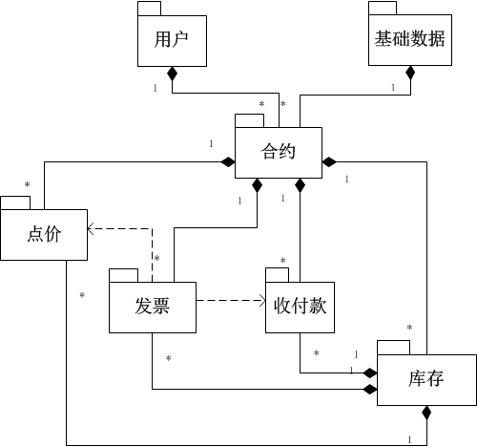
功能模块

Slide 3
角色用例
需求方回执配合方完成情况
需要外部配合的部门或个人
需求方
申请方
回执方
录入人
执行人
确认人
执行人录入并最终确认

Slide 4
数据类型
出库、付款、点价
质押、仓库回执等
基础型
申请型
币种、汇率、品牌
银行、银行账户等
执行型
付款申请、出库申请
点价申请等

Slide 5
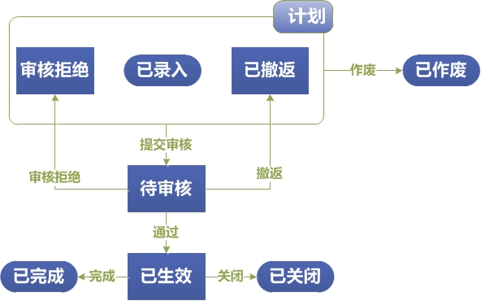
生命周期
基础型
申请型
执行型

Slide 6
生命周期
业务员录入
付款申请
提交审核
业务经理
审核通过
审核通过
线下付款
已生效的
付款申请
提交审核
财务人员
付款确认
财务人员
录入付款
付款录入由已生效付款申请发起
业务员回执
付款申请

Slide 7
生命周期
合约生效
出入库完成
收付款完成
点价完成
收开票完成
合约完成

Slide 8
2014年10月
大宗有色业务管理系统
发现价值、分享价值、创造价值
感谢聆听！

